Slide 1
Comportamiento de consumo
Equipo de trabajo:
Gonzalez Fermín
Pan José María

Slide 2
Índice
Ficha técnica
Contexto y Audiencia
Objetivo
Preguntas de interés
Datos preliminares
Análisis demográfico
Análisis de ingresos percibidos
Análisis de ventas

Slide 3
Ficha técnica
Tipo de Investigación: cuantitativa descriptiva
Dataset: Conjunto de datos recopilados de una campaña de marketing para una empresa en particular.
Población: No se especifica. Se presume que es alguna ciudad en los Estados Unidos.
Tamaño de la muestra: 2240 clientes de una empresa en particular.
Realización de trabajo de campo: Periodo comprendido desde el año 2012 hasta el 2014.

Slide 4
CONTEXTO
La dinámica empresarial actual, requiere de un conocimiento más profundo del mercado para poder diseñar mejores estrategias de marketing. Conocer a los clientes se ha vuelto cada vez más importante y es por esa razón, que es fundamental estudiar lo que es el comportamiento del consumidor y cómo influye ese comportamiento en las campañas de marketing exitosas.
AUDIENCIA
El análisis pretende predecir qué tipos de productos alimenticios se deberían comercializar y a que tipo de consumidores deben estar dirigidos. Por lo tanto, el documento es apto para cualquier persona interesada en entender los comportamientos de consumo, así como también, servir como ejemplo para un trabajo de análisis de datos.

Slide 5
Objetivo
Realizar un agrupamiento de los compradores identificando insights, con el objetivo de predecir si los consumidores son propensos a aceptar campañas publicitarias de diferentes tipos de productos.

Slide 6
Preguntas de interés
¿Las personas solteras gastan menos que las personas que conviven?
¿Las personas con edad avanzada poseen menor nivel educativo en comparación con los jóvenes?
¿Los clientes antiguos gastan más?
¿Los clientes nuevos gastan menos?
¿Qué productos se consumen más?
¿Los clientes prefieren comprar de forma online?
¿Los clientes son propensos al consumo inducido por publicidad?
En caso afirmativo de la pregunta anterior, ¿tiene alguna incidencia el hecho que las personas tengan hijos?

Slide 7
Datos preliminares de la población
Estado civil: Del total de las personas encuestadas, el 38% están casadas, un 25% conviven con su pareja y solo el 21% se encuentra soltero/a.
Educación: El 50% poseen el nivel de grado, mientras que el 22% alcanzó el título de doctorado, seguido de un 16% que lograron realizar un máster.
Ingresos: El promedio de ingresos por persona es de USD 52.247,25
Niños: En promedio, el porcentaje de niños en los hogares de los clientes es del 44%.
Adolescentes: En promedio, el porcentaje de adolescentes en los hogares de los clientes es del 50%.

Slide 8
Datos preliminares del consumo
Vinos: Promedio de dólares gastados en compras de vino en los últimos 2 años: USD 303,93
Carne: Promedio de dólares gastados en compras de carnes en los últimos 2 años: USD 166,95
Oro: Promedio de dólares gastados en compras de oro en los últimos 2 años: USD 44,02
Pescado: Promedio de dólares gastados en compras de pescados en los últimos 2 años: USD 37,52
Dulces: Promedio de dólares gastados en compras de dulces en los últimos 2 años: USD 27,06
Frutas: Promedio de dólares gastados en compras de frutas en los últimos 2 años: USD 26,30

Slide 9
Análisis Demográfico

Slide 10
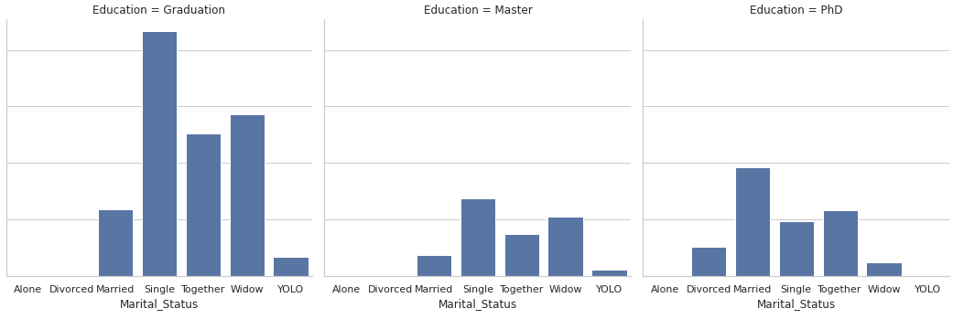
Variables cruzadas: Educación x Estado civil
Los clientes solteros poseen mayor cantidad de títulos de grado, situación que se repite en el nivel de máster. Sin embargo, las personas casadas tienen mayor porcentaje de doctorados obtenidos.

Slide 11
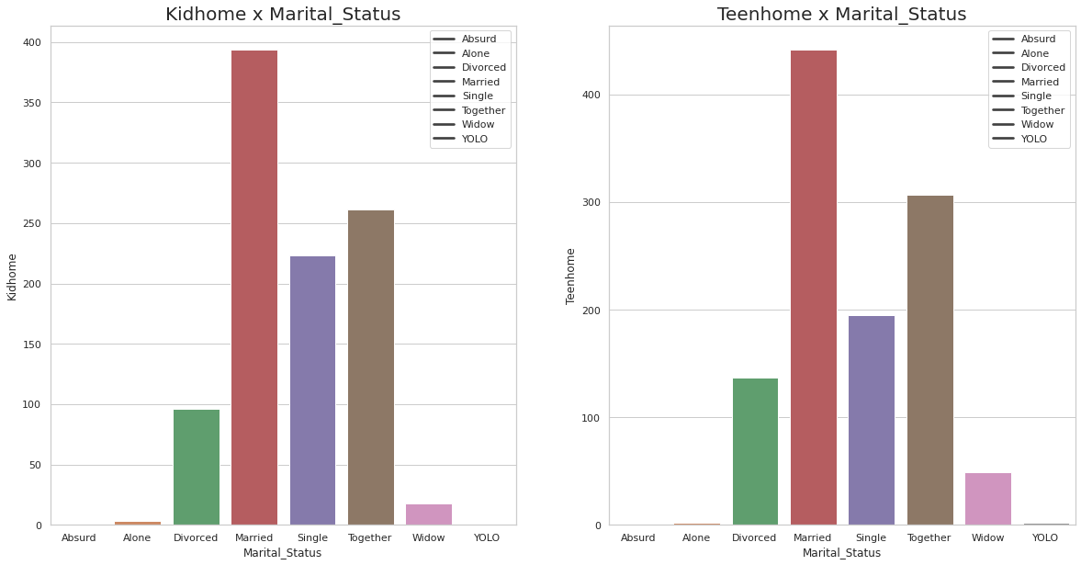
Variables cruzadas: Niños y Adolescentes x Estado civil
Los clientes casados poseen mayor cantidad de hijos, tanto en niños pequeños como adolescentes. En segundo lugar, se encuentran las personas que conviven con su pareja.

Slide 12
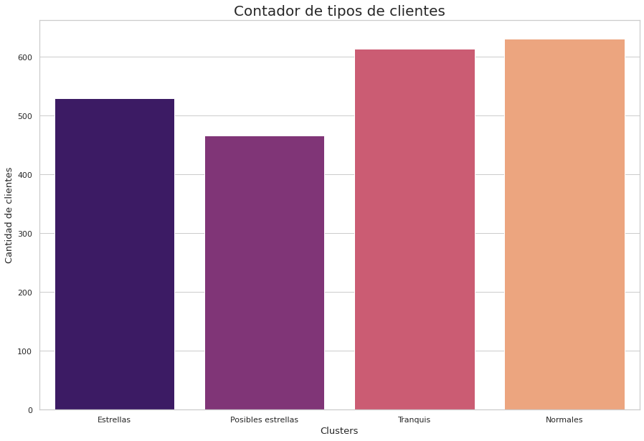
Variables cruzadas: Cantidad de clientes x Clusters
Estrellas: clientes viejos con ingresos y gastos altos
Posibles estrellas: clientes nuevos con ingresos y gastos altos
Normales: clientes nuevos con ingresos y gastos bajos
Tranquis: clientes viejos con ingresos y gastos bajos

Slide 13
Análisis de ingresos percibidos

Slide 14
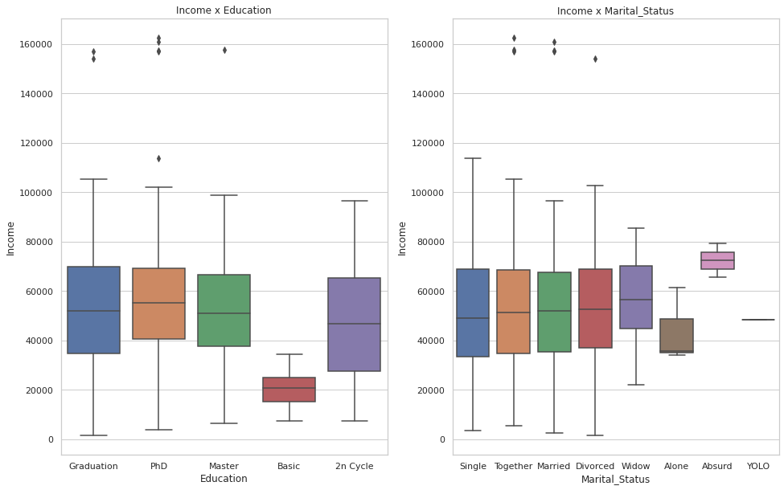
Variables cruzadas: Ingresos x Educación y Estado civil
Haciendo un análisis rápido de la gráfica de bigotes, podemos observar que las personas con educación básica ganan menos que el resto de categorías. Lo mismo ocurre para aquellas personas que viven solas.

Slide 15
Agrupamiento por tipos de clientes

Slide 16
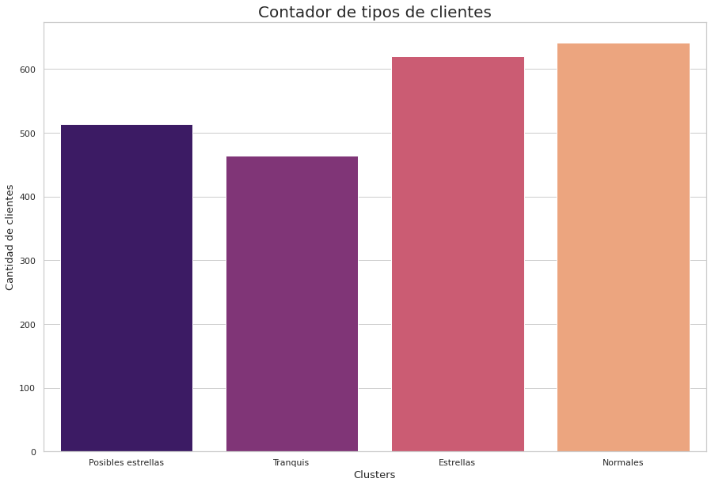
Clustering clientes
Se crearon cuatro grupos de clientes igualmente ponderados:
Estrellas: clientes viejos con ingresos y gastos altos
Posibles estrellas: clientes nuevos con ingresos y gastos altos
Normales: clientes nuevos con ingresos y gastos bajos
Tranquis: clientes viejos con ingresos y gastos bajos

Slide 17
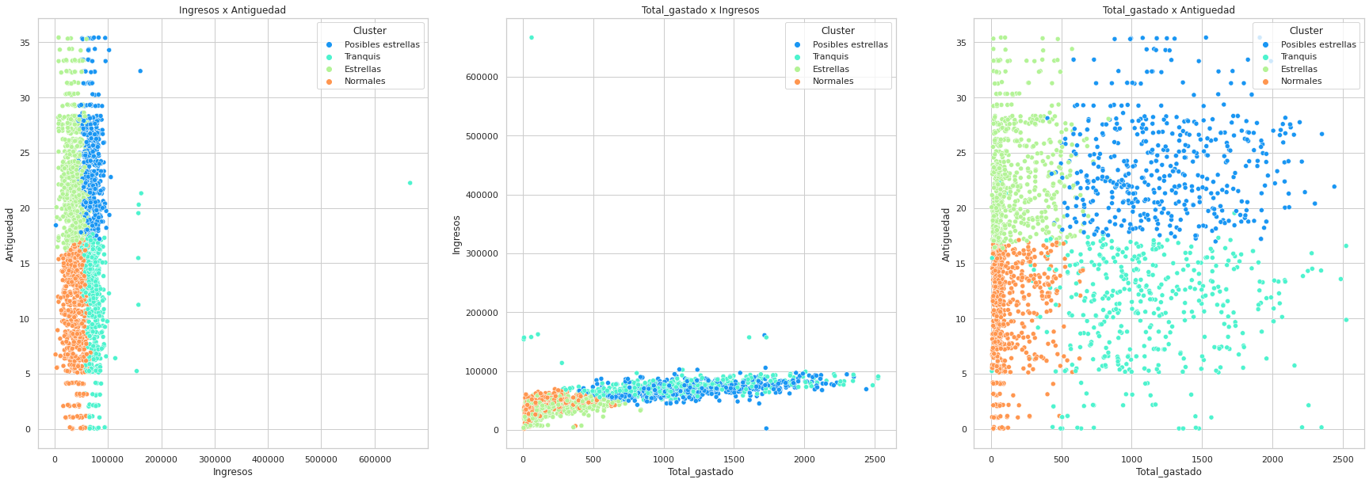
Comparación de variables
Podemos observar que generaron clusters con más sentido, ya que en pruebas anteriores todo el peso estaba dirigido a la variable ingresos, es decir solo separaba los grupos en relación a esa variable. Esta vez podemos observar que todas las variables tienen importancia.

Slide 18
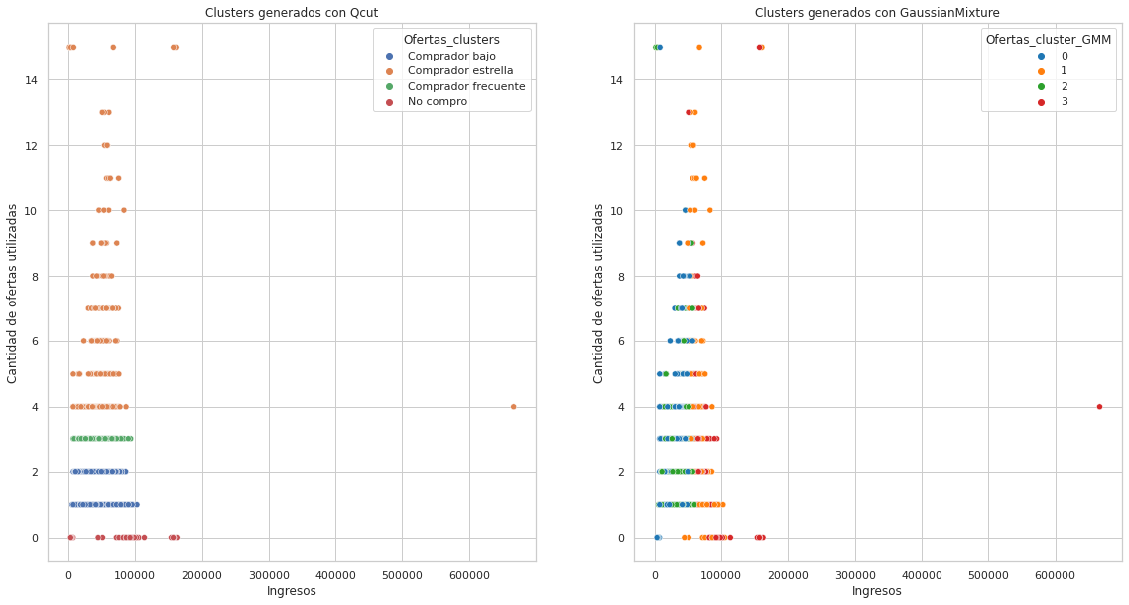
Comparación de clusters generados con QCUT y GAUSSIANMIXTURE
Con esta tabla y gráfico podemos llegar a la conclusión que el GMM le otorgó más importancia a las variables de Ingresos y Total_Gastado, ya que el clustering no se diferencia en la variable objetivo que era Compras_Ofertas. Por lo que hay que recalibrar el modelo. En este caso, lo haremos quitándole una variable.

Slide 19
Aplicación de algoritmos de ML

Slide 20
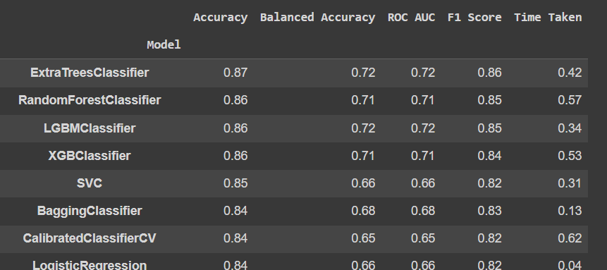
Selección del clasificador
De acuerdo a la información obtenida de Lazypredict, podemos observar que los modelos con mayor precisión son ExtraTreesClassifier y RandomForestClassifier.
Se procedió a realizar el modelo RandomForestClassifier, y posteriormente realizar hypertuning y standarización de datos.

Slide 21
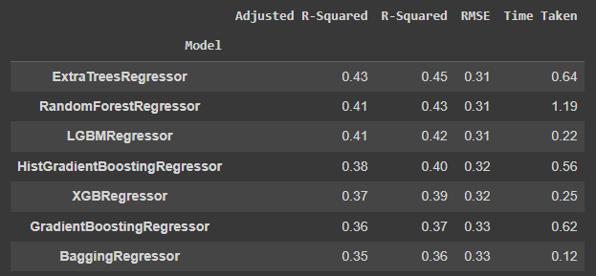
Selección del regresor
Con esto podemos concluir que los procesos que mejores resultados obtienen con los datos que estamos utilizando son el ExtraTreesRegressor y el RandomForestRegressor.
Se procedió a realizar el modelo RandomForestRegressor, y posteriormente realizar hypertuning y standarización de datos.

Slide 22
Conclusión
Como conclusión final sobre los modelos creados, y respecto a la selección del mejor modelo. Consideramos que al tratarse de un modelo de clasificación por un lado, y de regresión por el otro, no podemos llegar a una conclusión certera sobre cuál sería el mejor modelo para el problema planteado. Es decir, que son dos modelos que afrontan el problema de maneras distintas.
El RandomForestClassifier devuelve un 0 o 1, es decir una probabilidad de 100% o 0% de que el cliente en cuestión acepte publicidad. El ExtraTreesRegressor devuelve un valor decimal, que podría considerarse como la probabilidad entre 0-100% que dicho cliente acepte la publicidad.
Visualizando esta situación podemos decir que la mejor manera de afrontar el problema sería una combinación de ambos modelos para obtener un resultado más certero, ya que ambos tuvieron buenos resultados a la hora de medir su desempeño.

